Slide 1
LES DROITS DES ANIMAUX,
CA ME CONCERNE !
Florence PINAUD et Amélie FONTAINE
www.ardoise-craie.fr

Slide 2
Séance 1 : Les animaux sont-ils sensibles ?
Lecture des pages 36 à 45
www.ardoise-craie.fr

Slide 3
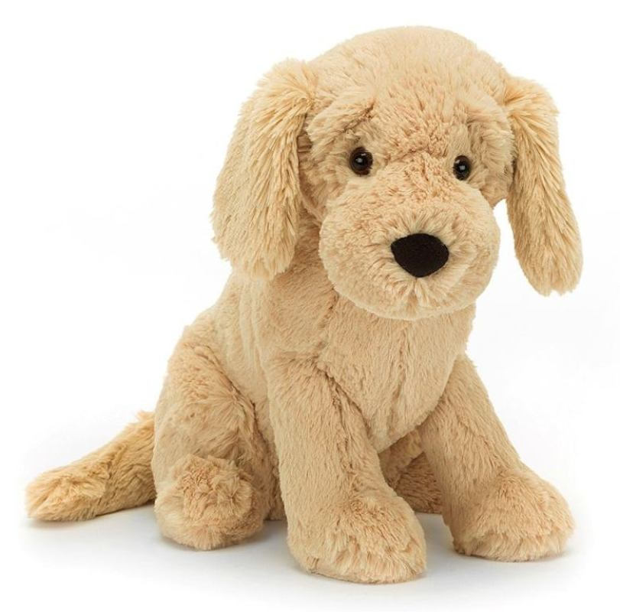
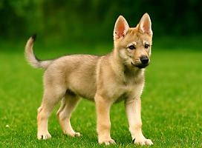
Que se passe-t-il si, pendant plusieurs jours, ....
...je laisse cette peluche à la cave ?
...je laisse ce chiot à la cave ?
www.ardoise-craie.fr

Slide 4
Lecture p. 36-39 : Le corps de l’animal et la douleur
Le texte dit que les poissons ne crient pas.
« Est-ce que ça veut dire qu'ils n'ont pas mal ? »
Comment est représentée la douleur sur l’image p. 37-38 ?
Donc les animaux ressentent la douleur: ils sont SENTIENTS.
Être capable de ressentir la douleur, c’est la SENTIENCE.
www.ardoise-craie.fr

Slide 5
Lecture p.40-45 : Le cerveau de l’animal
Cite deux animaux capables d'utiliser des outils ou de ruser.
Cite un animal qui a une bonne mémoire.
Le test du miroir:
Mettez-vous par 2, l’un est animal, l’autre est reflet.
L’animal effectue des gestes simples, l’autre imite les mouvements.
Quelle réaction a celui qui est animal ? Pourquoi ?
Donc les animaux ont CONSCIENCE D’EUX-MEMES
www.ardoise-craie.fr

Slide 6
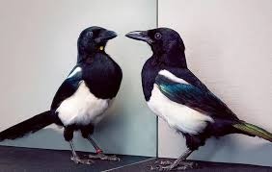
Les animaux sont-ils sensibles ?
Le grand quizz !
www.ardoise-craie.fr

Slide 7
Le vocabulaire indispensable pour tout déchirer !
Sentience
Éthologie
Conscience
Empathie
Savoir que l'on existe et se reconnaître
Comprendre ce que ressent l'autre (ex: consoler un ami).
La science qui étudie le comportement des animaux.
Ressentir des émotions et de la douleur
www.ardoise-craie.fr

Slide 8
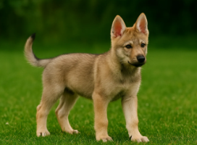
Quelle est la principale différence entre une peluche et un vrai chien ?
La peluche est plus douce que le vrai chien.
Le vrai chien a des besoins et ressent des émotions, contrairement à la peluche.
La peluche ne peut pas aboyer.
www.ardoise-craie.fr

Slide 9
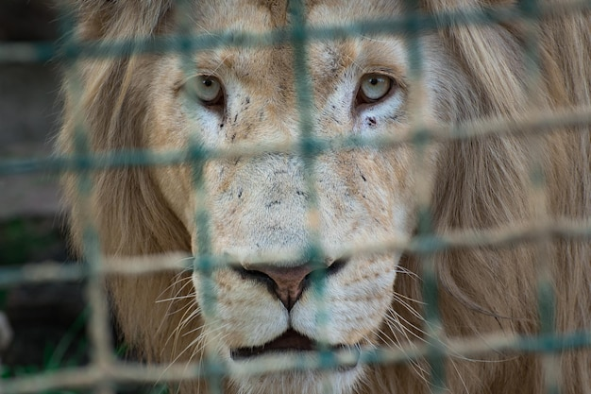
2. Qu'est-ce que la « sentience » ?
Le fait de pouvoir courir très vite.
La capacité de ressentir la douleur et des émotions.
Le fait d'avoir des poils ou des plumes.
www.ardoise-craie.fr

Slide 10
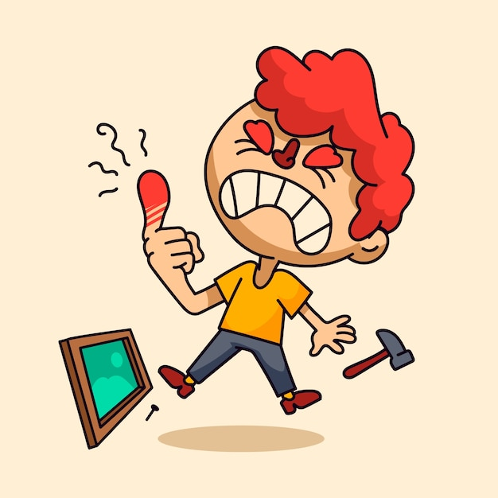
3. Pourquoi peut-on dire que les animaux ressentent la douleur ?
Parce qu'ils ont des nerfs et un cerveau qui reçoivent des messages de douleur.
Parce qu'ils crient toujours très fort.
Parce qu'ils font semblant pour attirer l'attention.
www.ardoise-craie.fr

Slide 11
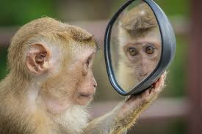
4. Que prouve le « test du miroir » chez certains animaux ?
Qu'ils sont très coquets.
Qu'ils se reconnaissent en tant qu'individus (ils savent que c'est "eux").
Qu'ils ont peur de leur reflet.
www.ardoise-craie.fr

Slide 12
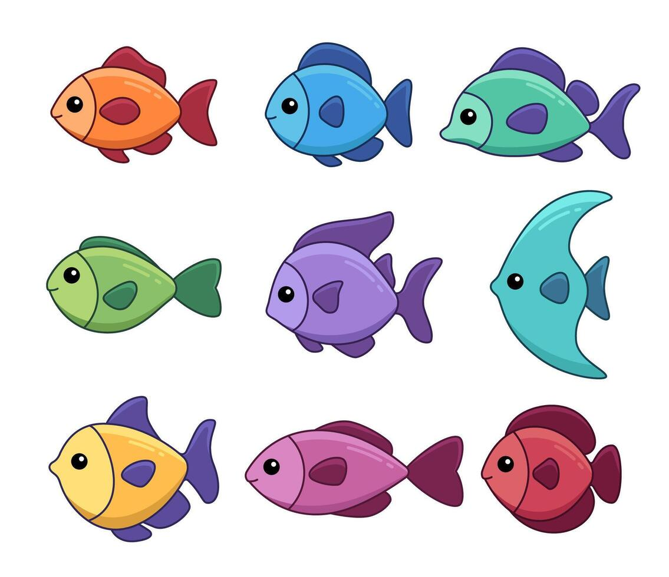
5. Vrai ou Faux : Les poissons ne ressentent rien car ils ne font pas de bruit.
Vrai
Faux
www.ardoise-craie.fr

Slide 13
6. Quelle capacité montre qu'un animal a une conscience du temps qui passe ?
Le fait de dormir la nuit.
Cacher de la nourriture pour pouvoir la manger plus tard.
Courir après une balle.
www.ardoise-craie.fr

Slide 14
7. Qu'est-ce que l'empathie chez l'animal ?
C'est quand un animal déteste un autre animal.
C'est la capacité de comprendre et de partager l'émotion d'un autre.
C'est le fait d'obéir à son maître.
www.ardoise-craie.fr

Slide 15

CORRECTION DU QUIZZ
www.ardoise-craie.fr

Slide 16
Quelle est la principale différence entre une peluche et un vrai chien ?
La peluche est plus douce que le vrai chien.
Le vrai chien a des besoins et ressent des émotions, contrairement à la peluche.
La peluche ne peut pas aboyer.
Réponse p.36
www.ardoise-craie.fr

Slide 17
2. Qu'est-ce que la « sentience » ?
Le fait de pouvoir courir très vite.
La capacité de ressentir la douleur et des émotions.
Le fait d'avoir des poils ou des plumes.
Réponse p.36, 39
www.ardoise-craie.fr

Slide 18
3. Pourquoi peut-on dire que les animaux ressentent la douleur ?
Parce qu'ils ont des nerfs et un cerveau qui reçoivent des messages de douleur.
Parce qu'ils crient toujours très fort.
Parce qu'ils font semblant pour attirer l'attention.
Réponse p.36
www.ardoise-craie.fr

Slide 19
4. Que prouve le « test du miroir » chez certains animaux ?
Qu'ils sont très coquets.
Qu'ils se reconnaissent en tant qu'individus (ils savent que c'est "eux").
Qu'ils ont peur de leur reflet.
Réponse p.44
www.ardoise-craie.fr

Slide 20
5. Vrai ou Faux : Les poissons ne ressentent rien car ils ne font pas de bruit.
Vrai
Faux
Réponse p.39
www.ardoise-craie.fr

Slide 21
6. Quelle capacité montre qu'un animal a une conscience du temps qui passe ?
Le fait de dormir la nuit.
Cacher de la nourriture pour pouvoir la manger plus tard.
Courir après une balle.
Réponse p.43
www.ardoise-craie.fr

Slide 22
7. Qu'est-ce que l'empathie chez l'animal ?
C'est quand un animal déteste un autre animal.
C'est la capacité de comprendre et de partager l'émotion d'un autre.
C'est le fait d'obéir à son maître.
Réponse p.44
www.ardoise-craie.fr

Slide 23
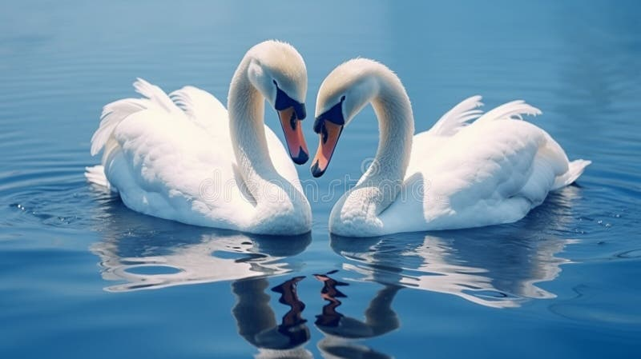
Bravo !
Vous avez prouvé que les animaux sont des êtres vivants qui ressentent émotions et douleur comme les humains.
Il faut les respecter !
www.ardoise-craie.fr

Slide 24
Etude du documentaire : Les droits des animaux, ça me concerne de Florence Pinaud et Amélie Fontaine
Séance 1 : Les animaux sont-ils sensibles ?
1) Complète les phrases avec les mots suivants : indispensable — inanimé — émotions — subjective
Un caillou ou une peluche sont des objets ............................................................................
Avoir une expérience ............................................................................, c'est ressentir quelque chose de personnel (comme une peur que seul moi je ressens).
La joie, la tristesse et la colère sont des ............................................................................
Le cerveau est l'organe ............................................................................ pour traiter les informations reçues par les sens.
2) Questions à choix multiples (Entoure la bonne réponse) :
A. Qu’est-ce qu’un être « doué de sensibilité » ?
Un être qui pleure tout le temps.
Un être qui est capable de ressentir de la douleur ou du plaisir.
Un être qui est très fragile et qui se casse facilement.
B. Que signifie le mot « Inné » ?
Quelque chose que l'on apprend à l'école.
Quelque chose que l'on possède dès la naissance (par exemple, un chaton qui sait téter dès la naissance sans que sa mère le lui apprenne).
Quelque chose que l'on a inventé.
www.ardoise-craie.fr

Slide 25
Etude du documentaire : Les droits des animaux, ça me concerne de Florence Pinaud et Amélie Fontaine
Séance 1 : Les animaux sont-ils sensibles ?
1. La différence entre un objet et un animal
Contrairement à un objet inanimé (comme une peluche ou un caillou), l'animal possède un ........................................................................................................ et un ...................................................
Il a des besoins vitaux (.............................................................................................................) pour rester en vie.
2. La sentience : la capacité de ressentir
Les animaux sont doués de .......................................................... Cela signifie qu'ils peuvent ressentir :
La .........................................................: Ils ont mal quand ils sont blessés.
Des ......................................................... : Ils peuvent éprouver de la joie, de la peur, de la tristesse ou de l'ennui. Le silence d’un animal (comme le poisson) ne veut pas dire qu'il ne ressent rien.
3. La conscience : savoir qui l’on est
Grâce au test du miroir, les scientifiques ont prouvé que beaucoup d'animaux (dauphins, éléphants, pies, singes...) ont une ..........................................................................................................: ils se reconnaissent en tant qu'individus.
Ils ont aussi une ......................................................... (ils se souviennent du passé) et peuvent faire des ......................................................... (ils prévoient l'avenir).
Conclusion : Puisque l'animal est un individu capable de ressentir et de penser, il ne peut pas être traité comme une "chose".
Il a le droit au respect et à la protection.
www.ardoise-craie.fr

Slide 26
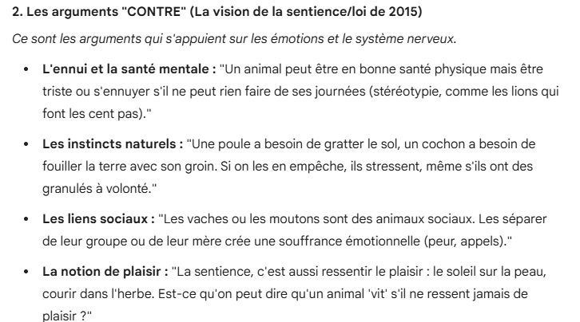
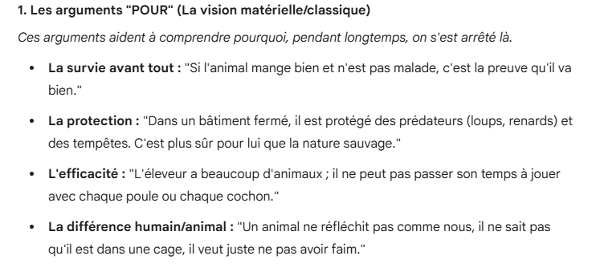
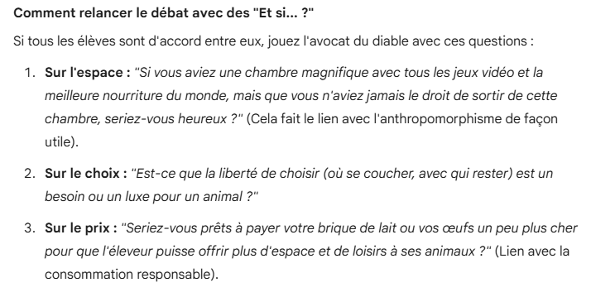
Débat la sentience
Puisque l'animal est sensible, quels sont les 'droits' minimums qu'un éleveur doit respecter pour que son animal soit heureux ?
www.ardoise-craie.fr

Slide 27
Séance 2 : Les animaux sont-ils sensibles ?
Lecture des pages 36 à 45
www.ardoise-craie.fr

Slide 28
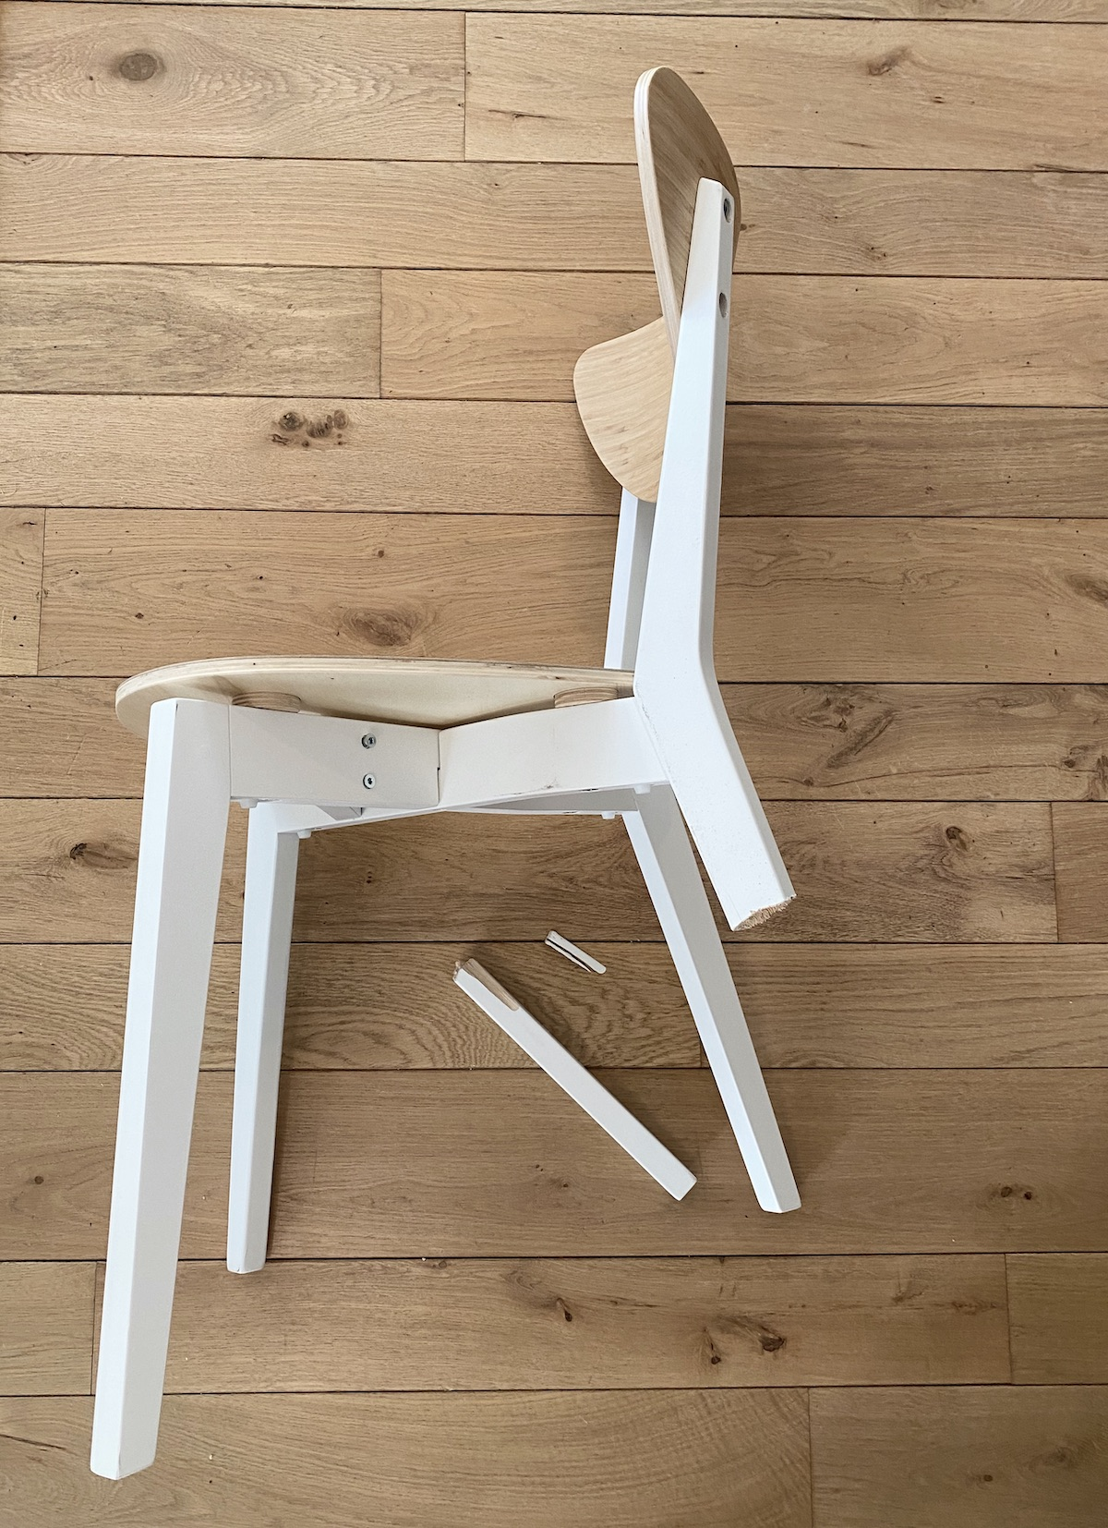
Si je casse une chaise, la loi me punit-elle pour la souffrance de la chaise ? Pourquoi ?
www.ardoise-craie.fr

Slide 29
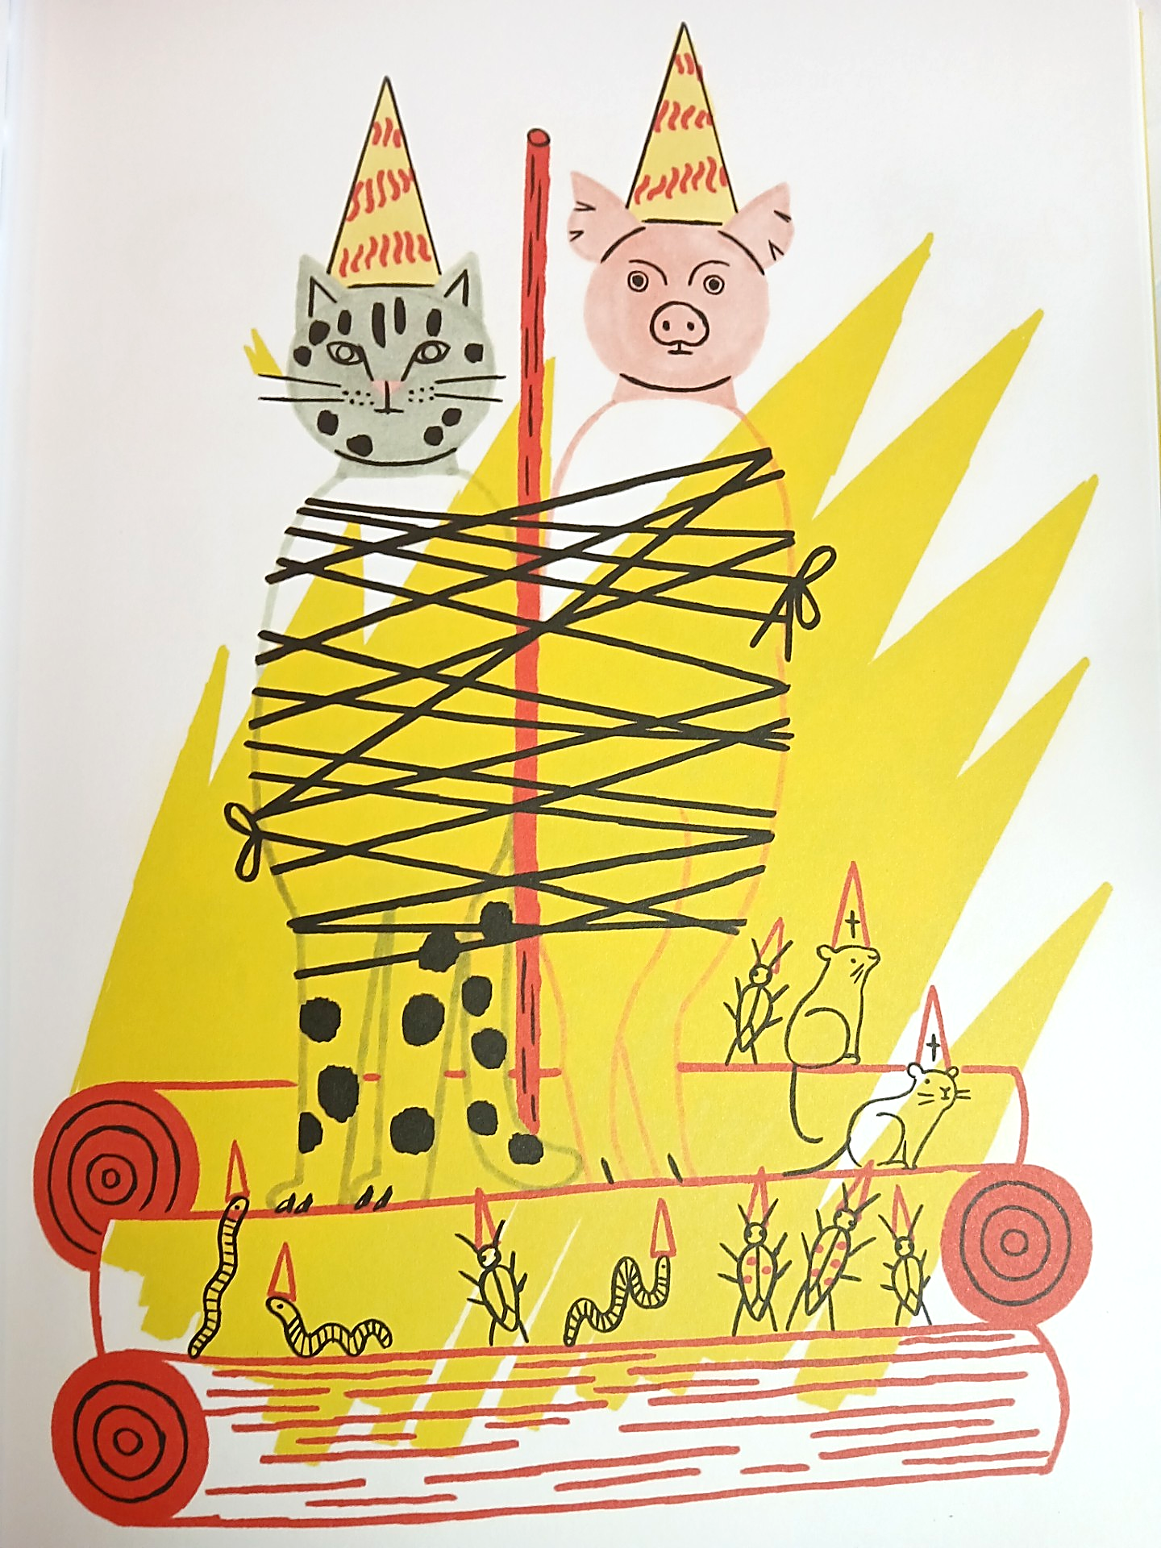
CE QUE JE VOIS
LE CENTRE DE L’IMAGE
Qui est au centre ?
Que portent ces animaux ?
Les animaux sont-ils libres de leurs mouvements ?
Sur quoi sont-ils exposés ?
De quelle couleur est le fond ?
LE BAS DE L’IMAGE
Qui est en bas de l’illustration ?
Que portent ces animaux ?
Comment sont-ils organisés ?
www.ardoise-craie.fr

Slide 30
CE QUE J’INTERPRETE
Où porte-t-on habituellement ces chapeaux pointus ?
Quelle est l'expression du léopard et du cochon ?
Avez-vous l'impression que c'est une fête joyeuse ? Pourquoi ?
Qu'est-ce que la forme jaune derrière eux peut représenter ?
À quoi les poteaux et les cordes vous font-ils penser ?
Les petits animaux à leurs pieds, bien organisés avec leurs chapeaux-croix, ont-ils l'air de venir aider ou d'assister à un spectacle ?
A votre avis, que représentent le léopard et le cochon ?
Pourquoi avoir mis un léopard ficelé avec un cochon ?
Pourquoi est-ce absurde ?
www.ardoise-craie.fr

Slide 31
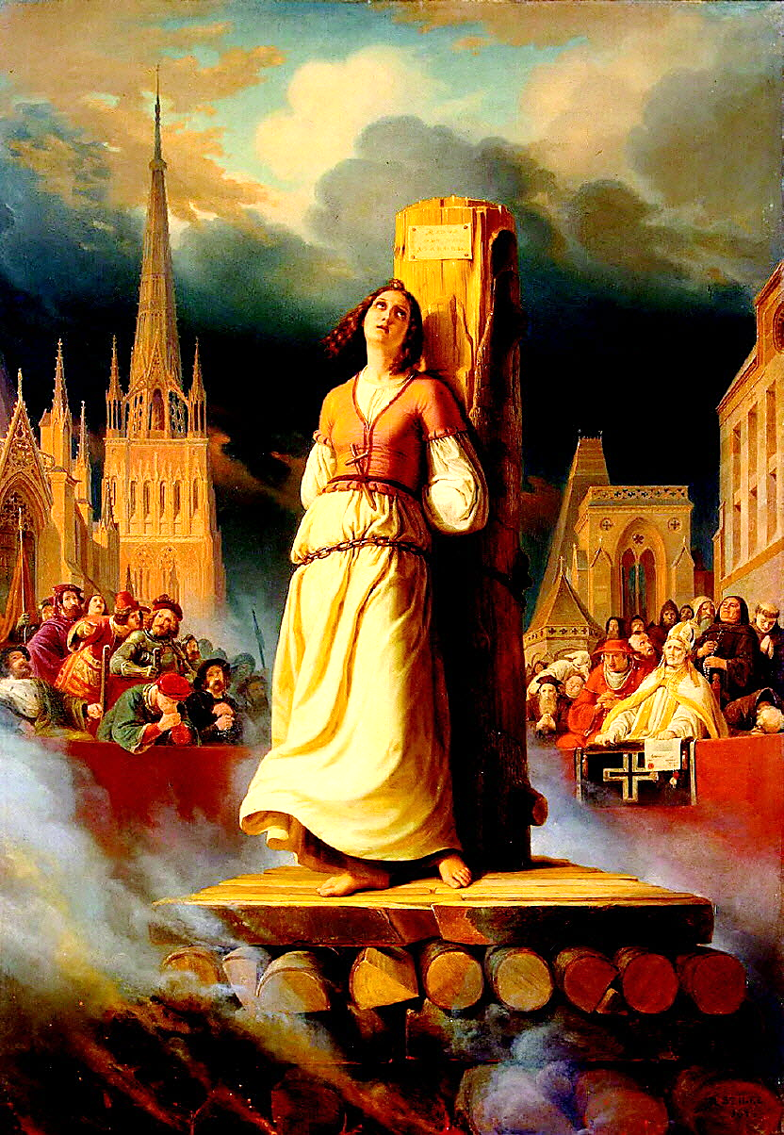
Voici une peinture représentant Jeanne d’Arc sur le bûcher
Jeanne d'Arc = une jeune paysanne.
À 13 ans, elle affirme avoir entendu des "voix" divines lui demandant de libérer la France.
s'habille en homme
porte l'armure
prend la tête d'une armée
libère la ville d'Orléans en 1429
Jeanne est capturée par les alliés des Anglais.
Elle est accusée :
de sorcellerie et
de porter des habits d'homme (ce qui était interdit aux femmes à l'époque).
Elle est jugée par un tribunal religieux et condamnée à mort. Elle meurt brûlée vive sur un bûcher à Rouen, à seulement 19 ans.
www.ardoise-craie.fr

Slide 32
Trouve des ressemblances et des différences
www.ardoise-craie.fr

Slide 33
Etude du documentaire : Les droits des animaux, ça me concerne de Florence Pinaud et Amélie Fontaine
Séance 2 : Les animaux dans l’Histoire ?
www.ardoise-craie.fr
Ce qu'on voit dans l'album (p. 16) | La réalité historique (ex: Jeanne d'Arc) | Ce que cela signifie
Le cochon et le léopard | ..................................................................................................................................... | ................................................................................................................................................................................................................................................................................................
Le poteau et les cordes | ..................................................................................................................................... | ................................................................................................................................................................................................................................................................................................
Les chapeaux pointus | ..................................................................................................................................... | ................................................................................................................................................................................................................................................................................................
Les souris et les insectes | ..................................................................................................................................... | ................................................................................................................................................................................................................................................................................................

Slide 34
Etude du documentaire : Les droits des animaux, ça me concerne de Florence Pinaud et Amélie Fontaine
Séance 2 : Les animaux dans l’Histoire ?
Ce qu'on voit dans l'album (p. 16) | La réalité historique (ex: Jeanne d'Arc) | Ce que cela signifie
Le cochon et le léopard
Le poteau et les cordes
Les chapeaux pointus
Les souris et les insectes
On traitait les animaux comme des personnes.
Un condamné humain
L'animal est prisonnier d'une justice humaine violente
Le poteau du bûcher
Le bonnet d'infamie (ou bonnet d’âne)
On se moquait de l'accusé avant de le punir.
Tout le monde assistait à l'exécution comme à un spectacle.
Les juges et le public
www.ardoise-craie.fr

Slide 35
Etude du documentaire : Les droits des animaux, ça me concerne de Florence Pinaud et Amélie Fontaine
Séance 2 : Les animaux dans l’Histoire ?
Groupe 1 : Le Moyen-Age, l’époque des procès → CM1
Groupe 2 : Le XVIIè siècle, l’animal-machine → CE2
Groupe 3 : Aujourd’hui, l’animal sensible → CM2
www.ardoise-craie.fr

Slide 36
Etude du documentaire : Les droits des animaux, ça me concerne de Florence Pinaud et Amélie Fontaine
Séance 2 : Les animaux dans l’Histoire ?
Groupe 1 : Le Moyen-Age, l’époque des procès → CM1
www.ardoise-craie.fr
Quels sont les animaux jugés ? | De quoi sont-ils accusés ? | Pourquoi l’animal a-t-il agi ainsi ? | Quelle punition leur inflige-t-on pour ça ?

Slide 37
Etude du documentaire : Les droits des animaux, ça me concerne de Florence Pinaud et Amélie Fontaine
Séance 2 : Les animaux dans l’Histoire ?
Groupe 1 : Le Moyen-Age, l’époque des procès → CM1
Tu es l’avocat chargé de défendre chaque animal accusé. Que pourrais-tu dire pour sa défense ?
www.ardoise-craie.fr
Le Juge | L’Avocat de l’animal accusé répond :
"Accusé Mulot, vous avez volé le grain du fermier !" | ...........................................................................................................................................................................................................................................................................................................................................................................
« Monsieur Bœuf, vous avez provoqué la mort de votre paysan en le bousculant » | ...........................................................................................................................................................................................................................................................................................................................................................................
"C'est interdit par l'article 4 du code de justice !" | ...........................................................................................................................................................................................................................................................................................................................................................................
"Maître Cochon, vous avez troublé l'ordre public !" | ...........................................................................................................................................................................................................................................................................................................................................................................

Slide 38
Etude du documentaire : Les droits des animaux, ça me concerne de Florence Pinaud et Amélie Fontaine
Séance 2 : Les animaux dans l’Histoire ?
www.ardoise-craie.fr
Groupe 1 : Le Moyen-Age, l’époque des procès → CM1
Tu es l’avocat chargé de défendre chaque animal accusé. Que pourrais-tu dire pour sa défense ?
Le Juge | L’Avocat de l’animal accusé
"Accusé Mulot, vous avez volé le grain du fermier !" | "Je cherchais juste à manger pour survivre."
« Monsieur Bœuf, vous avez provoqué la mort de votre paysan en le bousculant » | « Je ne l’ai pas fait exprès, j’ai juste voulu changer de place dans mon étable trop petite »
"C'est interdit par l'article 4 du code de justice !" | "Je ne sais pas lire, je ne connais pas le code."
"Maître Cochon, vous avez troublé l'ordre public !" | "J'ai été surpris par un bruit, j'ai eu peur."

Slide 39
Etude du documentaire : Les droits des animaux, ça me concerne de Florence Pinaud et Amélie Fontaine
Séance 2 : Les animaux dans l’Histoire ?
Groupe 2 : Le XVIIè siècle, l’animal-machine → CE2
www.ardoise-craie.fr
En t’aidant du texte p.19, réponds aux questions :
Un chien qui aboie ? ◻️ Il est en colère ◻️ C'est une alarme qui sonne.
Un chat qui ronronne ? ◻️ Il est content ◻️ C'est le moteur qui tourne.
Un oiseau qui chante ? ◻️ Il est heureux ◻️ C'est une boîte à musique.
L’animal souffre-t-il selon Descartes ? ..........................
Tu es un ingénieur du 17ème siècle !
Assemble les pièces de ton animal
      Sur le dos : colle une grosse clé de remontage.
      Sur le ventre : dessine un bouton ON / OFF
      Sur les articulations : Dessine des petits cercles pour représenter des vis ou des boulons.
      Interdit : Ne lui dessine pas d'expression triste ou joyeuse. Un robot n'a pas d'émotions !
Maintenant, détache une patte à ton chien-robot. Est-ce qu’il va hurler ?
Non ! C'est ce que Descartes voulait dire : pour lui, un vrai chien qui crie, c'est juste le bruit d'une pièce qui grince, comme sur ton montage.

Slide 40

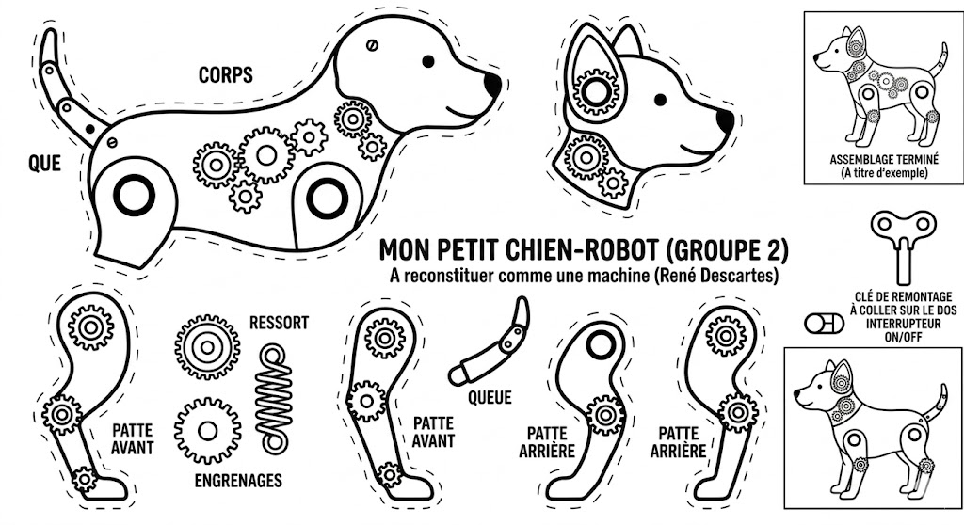


www.ardoise-craie.fr

Slide 41
Etude du documentaire : Les droits des animaux, ça me concerne de Florence Pinaud et Amélie Fontaine
Séance 2 : Les animaux dans l’Histoire ?
www.ardoise-craie.fr
Groupe 3 : Aujourd’hui, l’animal sensible → CM2
Page 20 :
1) Quel événement marque le réveil des consciences au XIXe siècle ?
◻️ L'invention de la télévision.
◻️ Le développement du respect animal contre la chasse.
◻️ La découverte de nouveaux continents.
2) Pourquoi ce respect se développe-t-il à ce moment-là ?
◻️ Parce que les animaux sont devenus plus gentils.
◻️ Parce que l'homme tue ses proies bien plus facilement qu'avant avec les armes à feu.
◻️ Parce que les animaux ont appris à parler.
3) Que signifie l'acronyme S.P.A. ?
◻️ Société pour l'Avenir.
◻️ Soins Pour les Animaux.
◻️ Société Protectrice des Animaux.
4) Quand la première S.P.A. a-t-elle été créée (en Angleterre) ?
◻️ En 1824.
◻️ En 1924.
◻️ En 2015.

Slide 42
Etude du documentaire : Les droits des animaux, ça me concerne de Florence Pinaud et Amélie Fontaine
Séance 2 : Les animaux dans l’Histoire ?
www.ardoise-craie.fr
Page 20 :
5) Que demande l'écrivain André Géraud dans sa déclaration de 1924 ?
◻️ Que les animaux soient payés pour leur travail.
◻️ Que les animaux et les hommes soient traités de la même manière sur leurs points communs (souffrance, conscience de soi, liberté...).
◻️ Que les animaux puissent voter.
6) En 1978, la déclaration de l'Unesco est importante, mais :
◻️ Elle n'est pas une loi et aucun pays n'est obligé de la respecter.
◻️ Elle oblige tout le monde à devenir végétarien.
◻️ Elle n'est écrite qu'en anglais.
L’illustration
7) Comment qualifierais-tu le regard du chien ? (Entoure les deux adjectifs qui conviennent le mieux)
    Triste / Étonné / Sérieux / Rigolo / Déterminé / Suppliant
8) Pourquoi l'illustratrice a-t-elle dessiné le chien tenant lui-même le texte dans sa gueule alors qu'il ne sait ni lire, ni signer ?
◻️ Pour faire une blague.
◻️ Pour montrer que c'est l'animal qui "porte" ses droits et que c’est à l'homme de les faire appliquer.
◻️ Parce qu'elle ne savait pas dessiner d'humains.

Slide 43
Etude du documentaire : Les droits des animaux, ça me concerne de Florence Pinaud et Amélie Fontaine
Séance 2 : Les animaux dans l’Histoire ?
www.ardoise-craie.fr
Page 23:
1) Selon la note (1) en bas de page, qu'est-ce que « l'éthique animale » ?
◻️ C'est l'étude de la santé des animaux.
◻️ C'est l'étude de la responsabilité morale des hommes (savoir ce qui est bien ou mal de faire aux animaux).
◻️ C'est l'art de dresser les animaux de cirque.
2) Qu'est-ce que le « spécisme » ?
◻️ C'est le fait de protéger toutes les espèces de la même manière.
◻️ C'est une attitude qui consiste à privilégier les humains et à les considérer comme supérieurs aux autres espèces.
◻️ C'est une passion pour les espèces d'insectes rares.
3) Pourquoi les universitaires disent-ils que le spécisme ressemble au racisme ou au sexisme ?
◻️ Parce que c'est une attitude basée sur des sentiments et des intérêts, et non sur la science.
◻️ Parce que c'est une nouvelle loi internationale.
◻️ Parce que cela ne concerne que les animaux sauvages.
4) Quelle ville française a ouvert la première un cours sur ce sujet en 2015 ?
◻️ Paris.
◻️ Lyon.
◻️ Strasbourg.
5) Pourquoi est-ce aussi du spécisme de préférer les animaux « mignons » ?
◻️ Parce que les animaux mignons sont plus intelligents.
◻️ Parce que les animaux que l'on trouve « moches » ont autant d'importance que les autres.
◻️ Parce que les animaux moches sont plus dangereux.

Slide 44
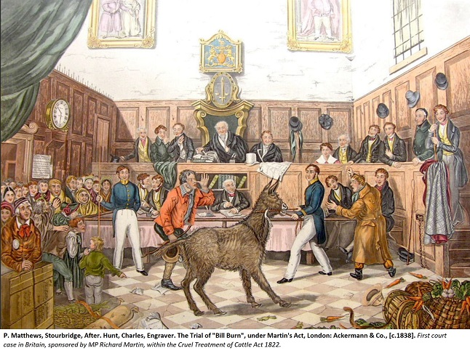
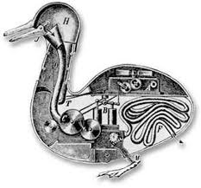
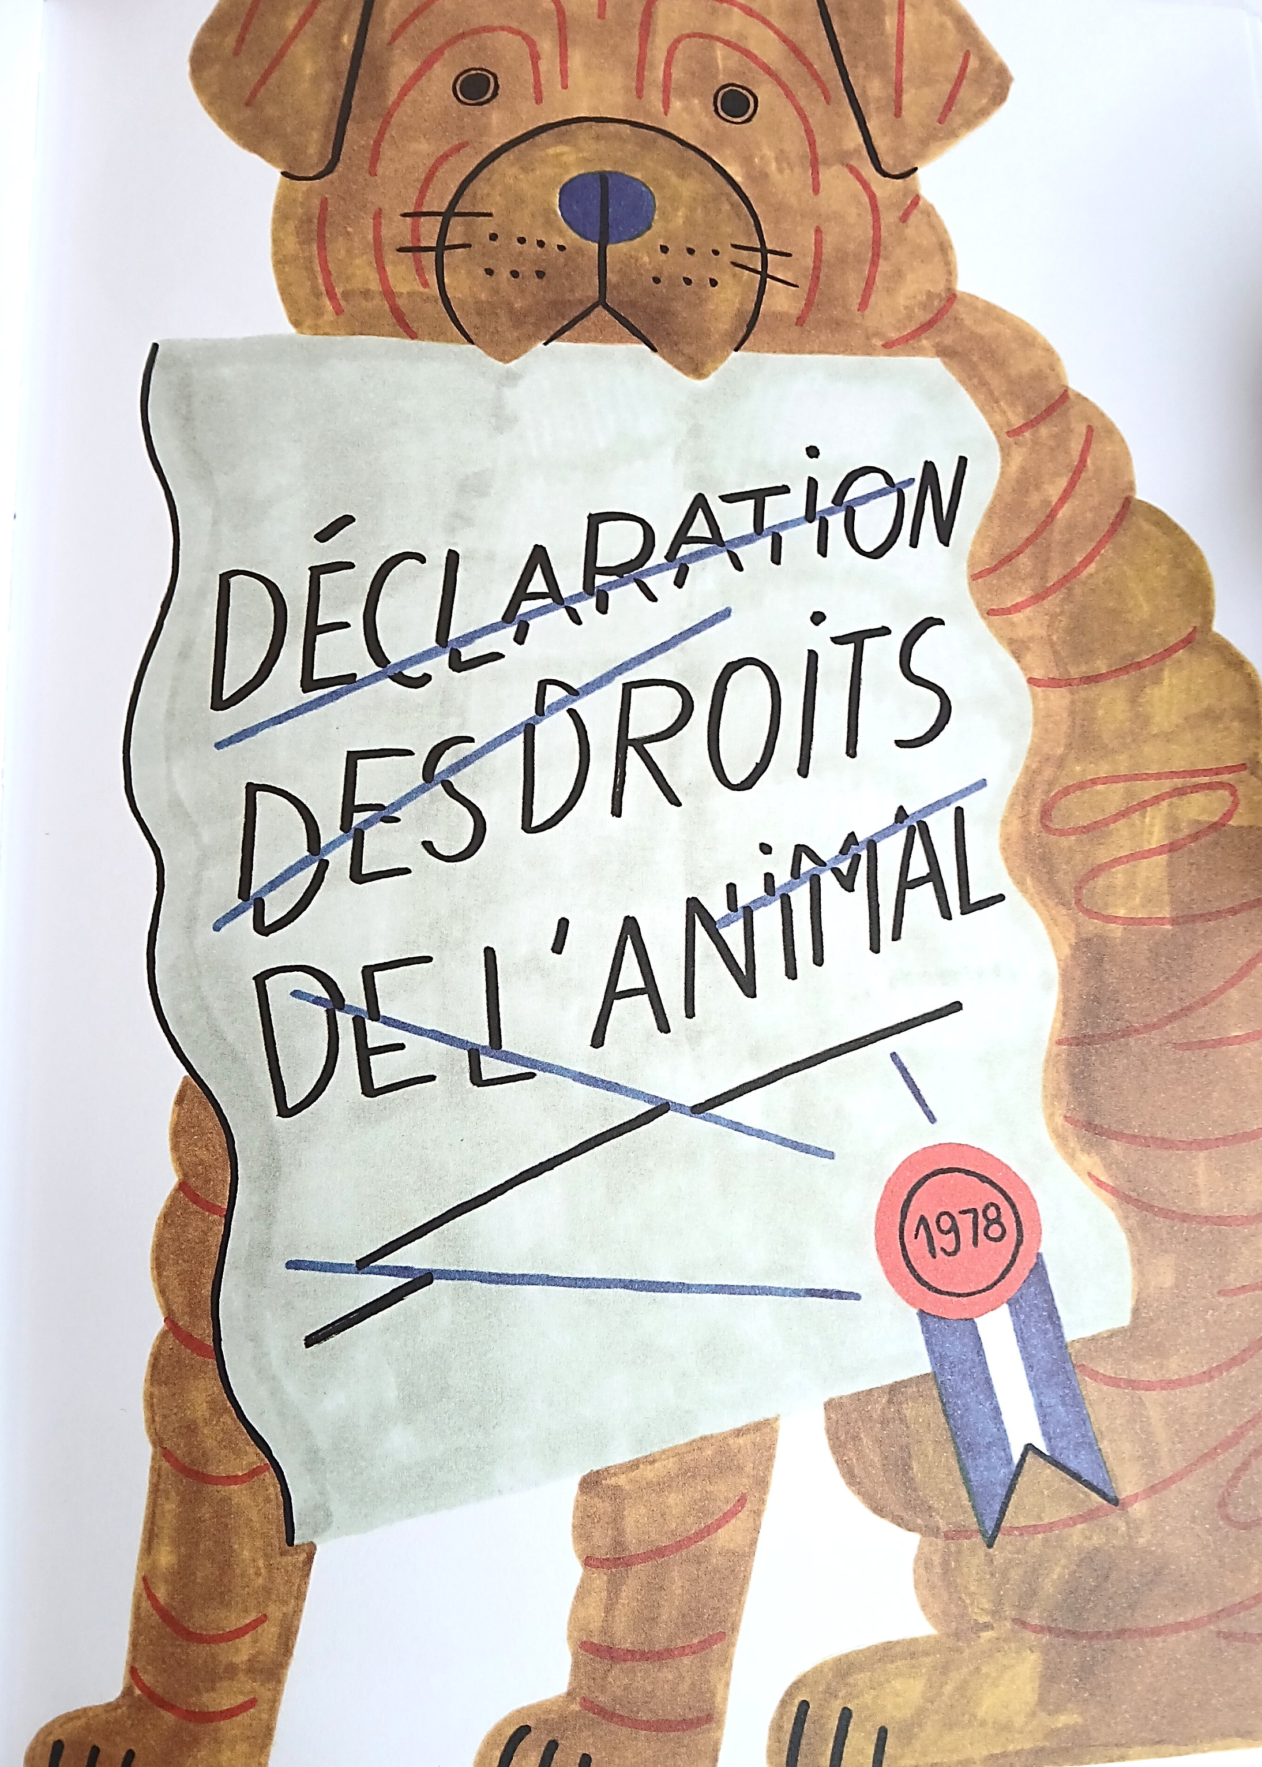
Etude du documentaire : Les droits des animaux, ça me concerne de Florence Pinaud et Amélie Fontaine
Séance 2 : Les animaux dans l’Histoire ?
476
1492
1789
MOYEN-AGE
TEMPS MODERNES
EPOQUE CONTEMPORAINE
XVIIè siècle
Vision de l’animal | On traite l’animal comme un ....................................................................... | On traite l’animal comme une ....................................... | On traite l’animal comme un ....................................................................
Idée forte | L’animal sait ce qu’il fait, il est ....................................................................... de ses actes | L'animal n'a pas d'âme, il ne ............................................. rien, c'est un robot. | L'animal peut............................................. .................................................................... On doit le ...................................................
Illustration | Procès d’un âne | L’animal-machine | L’animal est un être sensible qui a des droits
www.ardoise-craie.fr

Slide 45
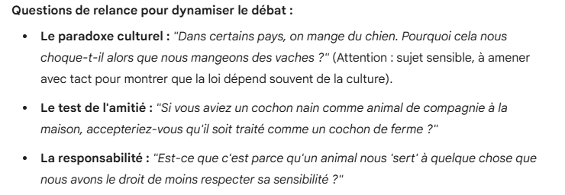
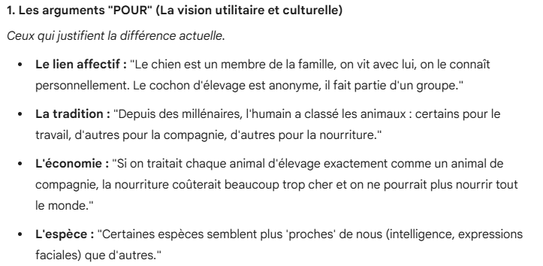
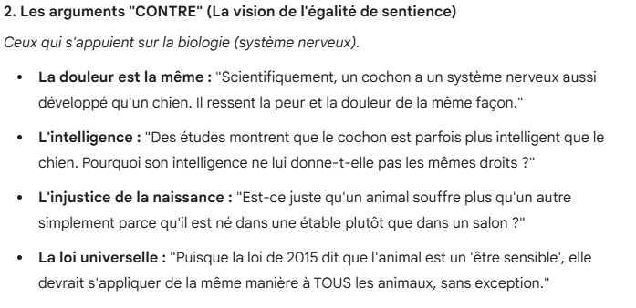
Débat sur le droit
Pourquoi traitons-nous nos animaux de compagnie différemment des animaux d’élevage (poules, cochons, vaches, moutons) alors qu'ils sont tous sentients ?
www.ardoise-craie.fr

Slide 46
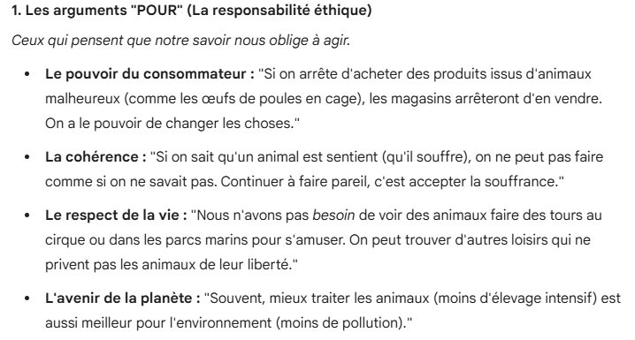
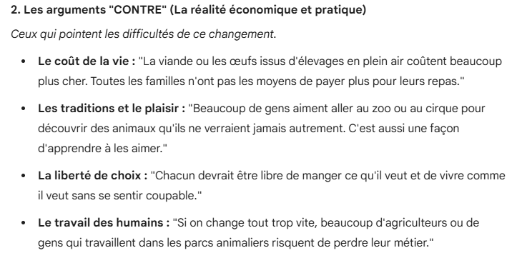
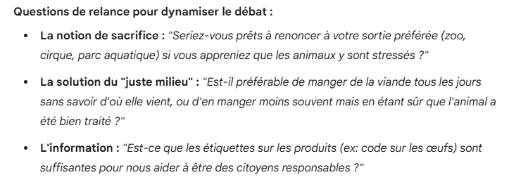
Débat sur notre responsabilité
Si nous savons qu'un animal souffre ou s'ennuie, est-ce notre responsabilité de changer nos habitudes (consommation, loisirs) ?
www.ardoise-craie.fr

